Slide 1

분산 버전 관리 도구: Git Basic
Hyunchan, Park
https://github.com/hyunchan-park/osscourse
Division of Computer Science and Engineering
Jeonbuk National University

Slide 2
학습 내용
Git
실습 1
GitHub
실습 2

Slide 3
개인 과제 #3 (1/2) : Git 실습
제출: 하나의 ppt에 각 캡처 파일을 넣은 후, PDF 파일로 변환해 LMS “과제 3” 제출
Page #1: 제목, 학번, 이름
Page #2~#7: 아래 캡처 화면 하나씩
local repository 생성 후, 7개 이상의 commit을 만든다
File은 “test.c” 1개, 내용은 “1”, “2”,”3” 식으로 단순 증가
git log 캡처: page #2
HEAD를 다양한 방식으로 움직여본다
git checkout <commit id> 2가지
git checkout <tag> 2가지
각각 cat test.c 로 내용 확인 (HEAD 위치에 따라 적절히 변경되어야 함)
수행 화면 캡처: page #3
Tag를 3개 이상 만든다
v1~v3
git tag 캡처: page #4

Slide 4
개인 과제 #3 (2/2): GitHub 실습
두 개의 local repo 를 이용, 충돌 시연
각각의 repo 에서 git log 수행 후, 캡처
git log 캡처: page #5
Test 에서 먼저 push 한 후, tutorial 에서 push 오류 확인
page #6
Tutorial 에서 새로운 파일 추가 후, pull 하고, 다시 test.c 내용 확인 한 후, push 수행
page #7
기한: 10/5 (월) 23:59
지각 감점: 5%p / 12H
1주 이후 제출 차단

Slide 5
Git
참고: https://backlog.com/git-tutorial/kr/

Slide 6
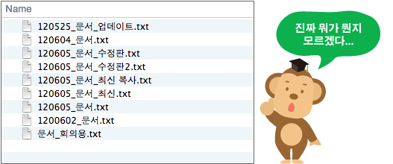
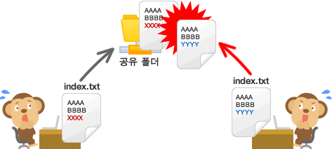
버전 관리
* 출처: https/backlogtool.com/git-guide/kr/intro/intro1_3.html

Slide 7
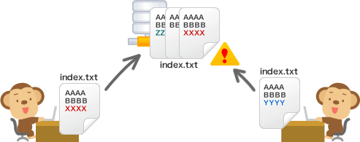
버전 관리

Slide 8
버전 관리 시스템 (Version Control System)
동일한 정보에 대한 여러 버전을 관리하는 것
파일의 변화를 시간에 따라 기록하여 과거 특정 시점의 버전을 다시 불러올 수 있는 시스템
왜 사용하는가?
백업
잘못되었을 때 복구를 돕기 위하여
버전 관리
프로젝트 진행 중 과거의 어떤 시점으로 돌아갈 수 있게 하기 위하여
소스 코드의 변경 사항을 추적하기 위하여
코드의 특정 부분이 왜 그렇게 쓰여 졌는지 의미를 추적하기 위하여

Slide 9
버전 관리 시스템 (Version Control System)
왜 사용하는가? (cont’d)
협업 도구
여러 사람이 같은 프로젝트에 참여할 경우, 각자가 수정한 부분을 팀원 전체가 동기화하는 과정을 자동화하기 위하여
소스 코드에서 누가 수정했는지 추적하기 위하여
대규모 수정 작업을 더욱 안전하게 진행하기 위하여
개발 편의성
가지내기(Branch)로 프로젝트에 영향을 최소화 하면서 새로운 부분을 개발하기 위하여
접붙이기(Merge)로 검증이 끝난 후 새로이 개발된 부분을 본류(trunk)에 합치기 위하여
“많은 오픈 소스 프로젝트에서 어떠한 형태로든 버전 관리를 사용하고 있으므로”

Slide 10
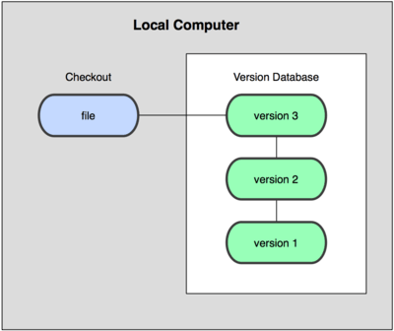

로컬 vs 중앙집중형 VCS
로컬: 1인 개발 시 사용, 팀 단위 사용 시 부적합
중앙집중형: 간단한 구조, single point of failure (SPOF)

Slide 11
버전 관리 시스템 (Version Control System)
유사 시스템
소스 코드 관리(Source Code Management, SCM)
SW 버전 관리(Software Version Management)
SW 형상 관리(Software Configuration Management)
리비전 관리 시스템 (Revision Control System)
널리 쓰이는 SW
SVN (Subversion)
Mercurial
Git

Slide 12
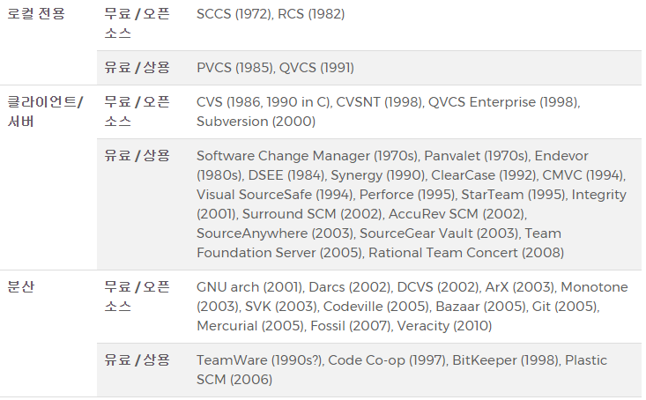
버전 관리 시스템 (Version Control System)
* 출처: http://blog.gaerae.com/2015/03/comparison-of-revision-control-software.html

Slide 13
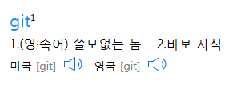
Git: the stupid content tracker
분산 버전관리 시스템
Distributed Version Control System (DVCS)
여러 사람이 협업하는 환경에서 문서변경사항을 관리하는 시스템
이름
영국 속어로 바보
Global Information Tracker?
특징
Free and Open source
Easy to learn
Tiny footprint
Lighting fast performance

Slide 14
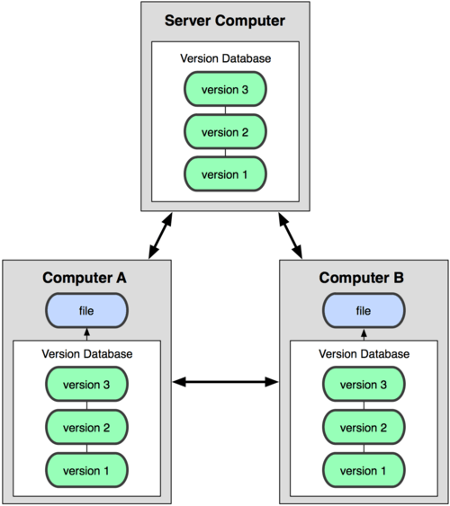
Git: DVCS
-중앙 서버에 있는 코드를 각자의 local 컴퓨터에 복사한 후, 복사된 프로젝트를 가지고 서버에 업로드를 할 수 있다.

Slide 15
Git: brief history
2005년 리눅스 개발 커뮤니티에 의해 개발
기존 방식
~2002: 단순 압축 (스냅샷)과 패치를 통해 버전 관리
~2005: BitKeeper 사용. 유료 전환되며 Git 개발
설계 목표 (vs. BitKeeper)
빠른 속도
단순한 구조
비선형적인 개발 (수천 개의 동시 다발적인 브랜치)
완벽한 분산
리눅스 커널 같은 대형 프로젝트에도 유용할 것 (속도나 데이터 크기 면)

Slide 16
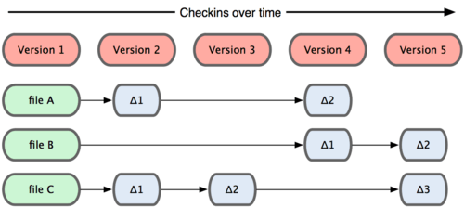
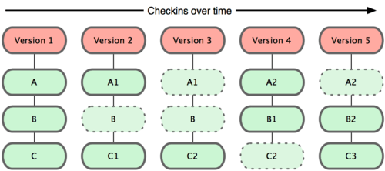
Git 특징 1
단순성: 변화된 부분만을 기록하는 것이 아니라, 전체를 버전 별로 보존
델타 방식 vs. 스냅샷 방식
Git은 스냅샷 방식으로, 언제나 데이터를 추가해나가는 방식

Slide 17
Git 특징 2
빠른 속도: 로컬에서 명령 실행
분산된 형태로 관리되기 때문에 가능함
무결성: 변화된 파일에 대한 체크섬 관리
파일, 디렉토리에 대한 SHA-1 Checksum을 이용해 분산 구조에서 무결성을 보장함
Git은 모든 데이터를 checksum hash 형태로 관리함
참고 블로그 : http://labs.brandi.co.kr/2018/02/26/ohyj.html

Slide 18
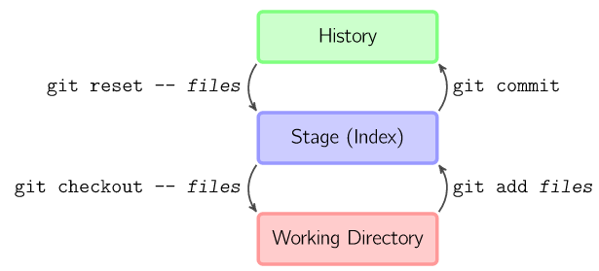
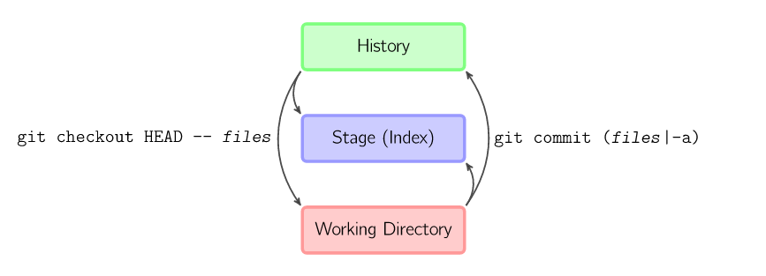
Git의 3가지 영역 (혹은 상태)
작업 폴더(Working Directory)
사용자가 변경하는 실제 파일이 들어가는 폴더
스테이지(Stage, Index)
변경사항을 관리할 파일들의 리스트
작업 폴더 중에서 커밋할 파일만을 모아둘 수 있음
변경이력(History, Git directory, repository)
커밋(Commit)이라 불리는 변경사항 묶음과 커밋들의 연결관계
또는 git restore files
(Git 2.23 버전 이상)

Slide 19
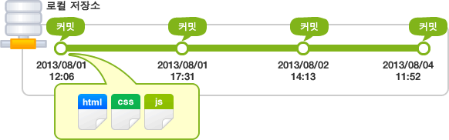
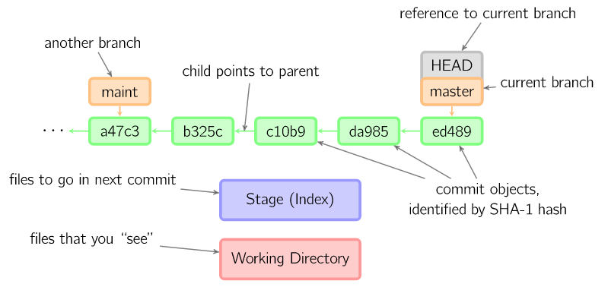
일반적인 git의 동작 상태

Slide 20
로컬저장소와 원격저장소
저장소 (repository)
History 를 저장하는 공간
협업을 위해서는 원격저장소가 필수적
로컬저장소와 원격저장소 간에 이력을 주고받을 수 있음. 동기화 문제 존재.
원격저장소가 여러 개 일 수 있음
Remote Repository
(Origin)
Local Repository
History
많이 사용되는 원격 저장소
GitHub
BitBucket
GitLab
인터넷
History
Stage (Index)
Remote Repository
(Upstream)
Working Directory
History

Slide 21
로컬 – 원격 저장소 간의 이동

Slide 22
실습 #1
Git 설치 및 시작

Slide 23
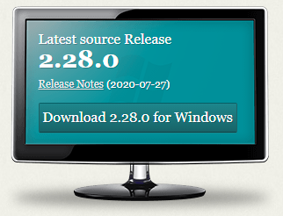
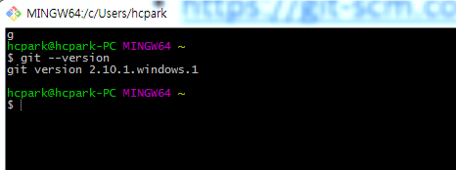
Git 설치
https://git-scm.com/
모두 기본 옵션으로 진행
설치가 끝나면, 시작 메뉴 > 모든 프로그램 > Git > Git Bash를 실행

Slide 24
Git 저장소 만들기
$ mkdir tutorial
$ cd tutorial
$ git init
결과: Initialized empty Git repository in c:\Users/yourname/Desktop/tutorial/.git/
로컬 저장소 완성
ls
ls –al

Slide 25
Git 설정
사용자명 및 e-mail 설정 (github 가입 이메일 이용)
$ git config --global user.name ＂<사용자명>＂
$ git config --global user.email ＂<메일 주소>＂
색상 설정 (자동)
$ git config --global color.ui auto

Slide 26
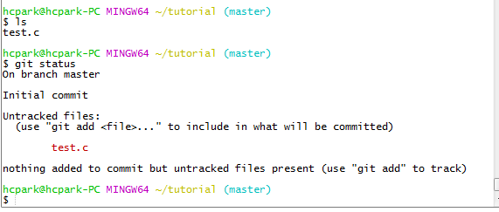
Your first COMMIT
메모장 등을 이용해 test.c 작성, tutorial 폴더에 저장
Notepad test.c
vi 사용 가능
$ git status (파일의 상태를 나타내는 명령어)

Slide 27
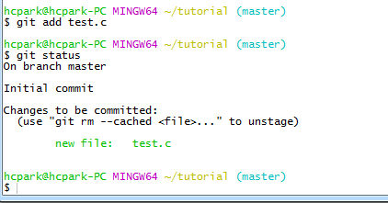
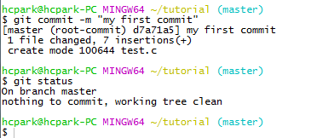
Your first COMMIT
$ git add test.c
$ git commit -m “your comment”

Slide 28
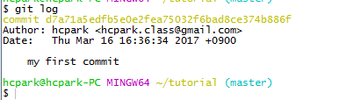
저장소 이력 확인
$ git log

Slide 29
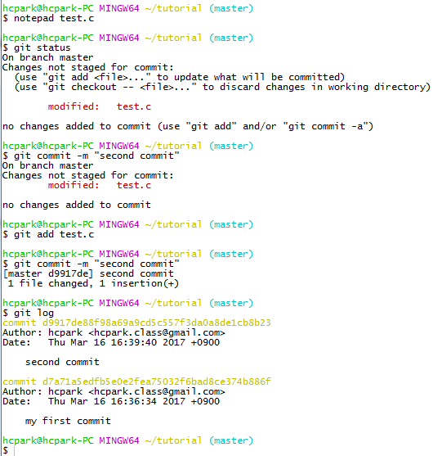
새로운 commit 작성하기
Commit을 하였지만 원하는 작업이 이루어 지지 않는 것을 확인!
Why?
=>working directory 에서 add 를 해주지 않고 바로 commit을 수행해주어 처리를 하려고 했기 때문.
또는 git restore files
(Git 2.23 버전 이상)

Slide 30
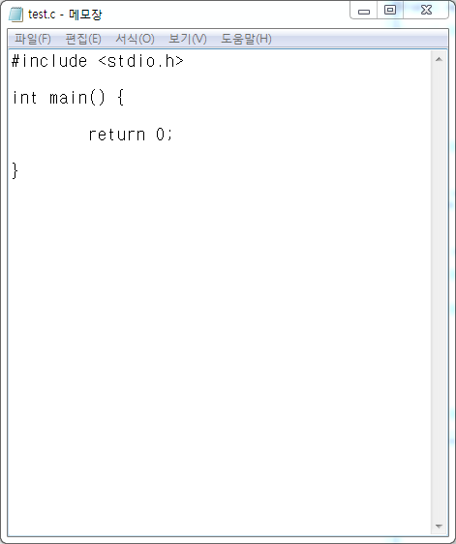
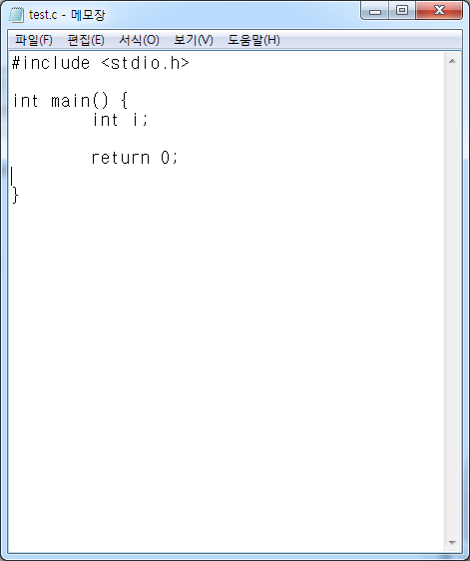
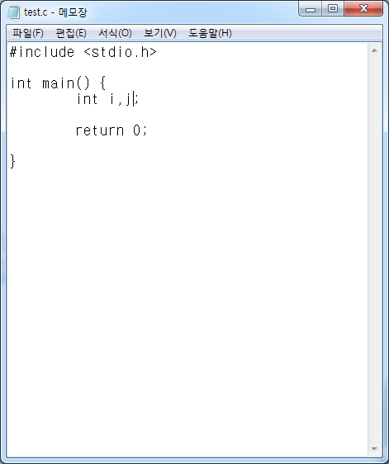
파일 되돌리기 1. working의 변화
First commit
Second commit
Current status

Slide 31
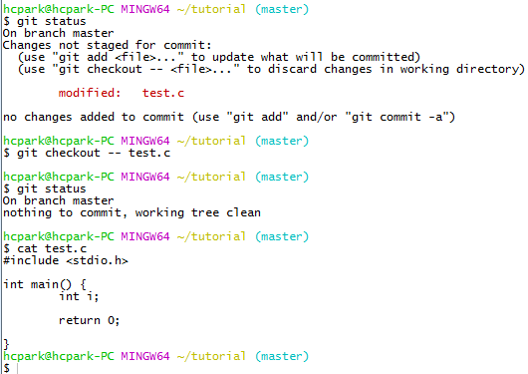
파일 되돌리기 1. working의 변화
또는 git restore files
(Git 2.23 버전 이상)

Slide 32
파일 되돌리기 2. stage의 변화
First commit
Second commit
Current status (다시 수정)

Slide 33
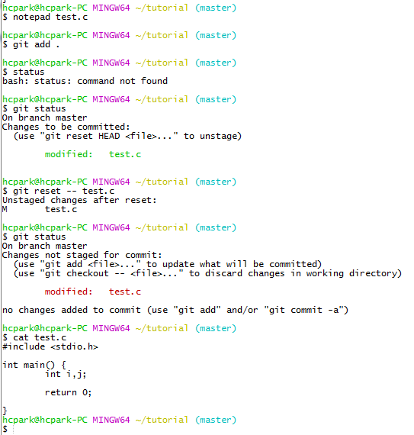
파일 되돌리기 2. stage의 변화
또는 git restore files
(Git 2.23 버전 이상)

Slide 34
파일 되돌리기 3. HEAD 위치 변경
git reflog
HEAD의 변경 이력을 보는 명령
git checkout
HEAD를 옮기는 명령
git switch --detach 도 동일한 명령 (Git 2.23 버전 이상)

Slide 35
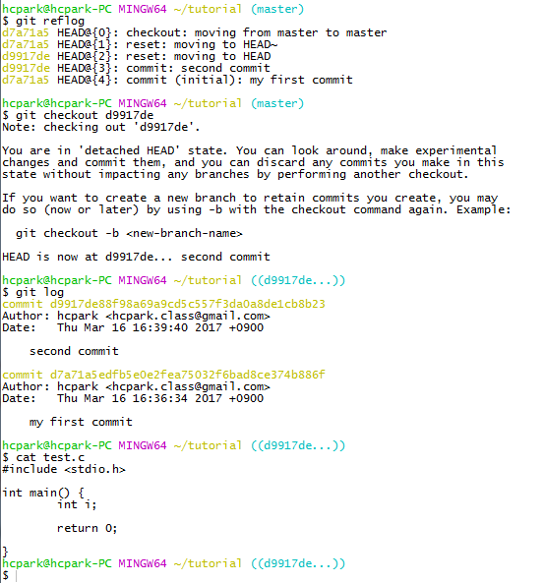
파일 되돌리기 3. HEAD 위치 변경

Slide 36
파일 되돌리기 3. HEAD 위치 변경
또다른 방법
Git reset 사용
Branch 학습 이후에 설명

Slide 37
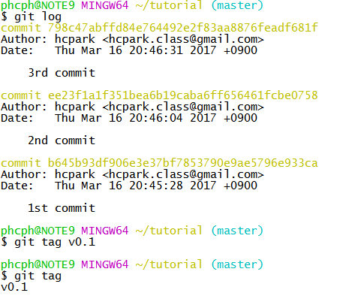
Git tag
Tag
commit을 참조하기 쉽도록 다루기 쉬운 이름을 붙이는 것
과제 내용
Checkout 명령을 이용,
기존 커밋들로 이동하여
Tag 를 부여할 것

Slide 38
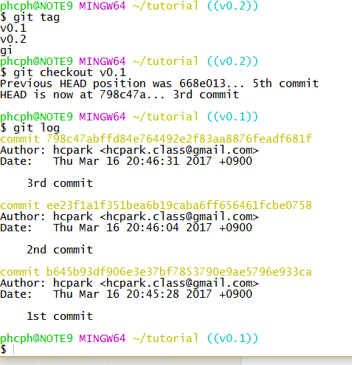
Git tag 결과
과제 캡처: page #4

Slide 39
GitHub

Slide 40

Git 과 Github의 차이점?
GitHub: Remote Repository 서비스 (+ many others)
Git은 버전관리시스템(VCS) 이며 Github는 이러한 Git의 데이터를 관리하고 저장하는 서버
https://www.youtube.com/watch?v=YFNQwo7iTNc

Slide 41
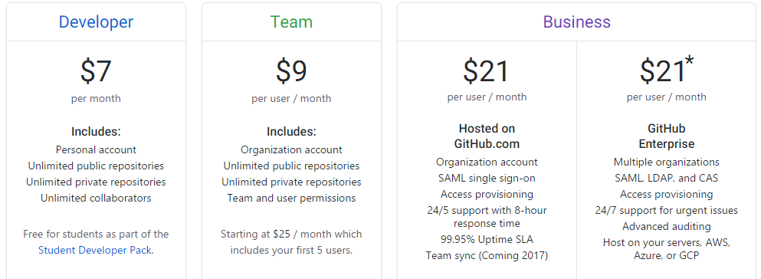
GitHub는?
Git의 원격 저장소를 제공
프로젝트 관리 도구 제공
위키, 이슈관리, 머지 요청 관리, 팀원 관리 등
비용
오픈소스 프로젝트는 무료

Slide 42
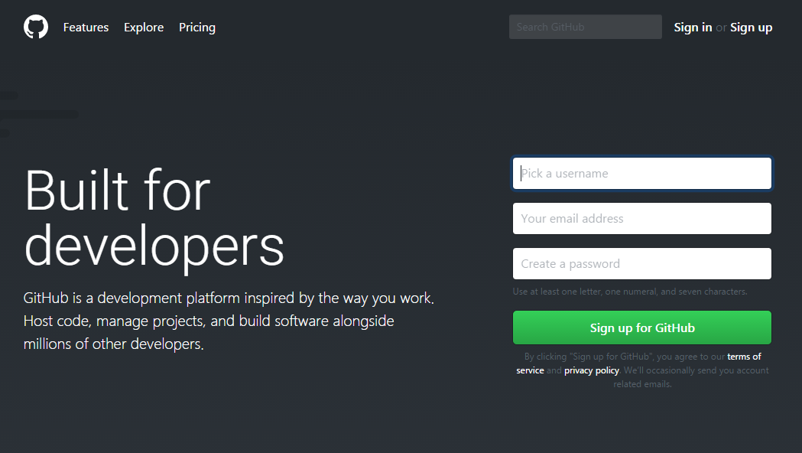
GitHub 가입
https://github.com/

Slide 43
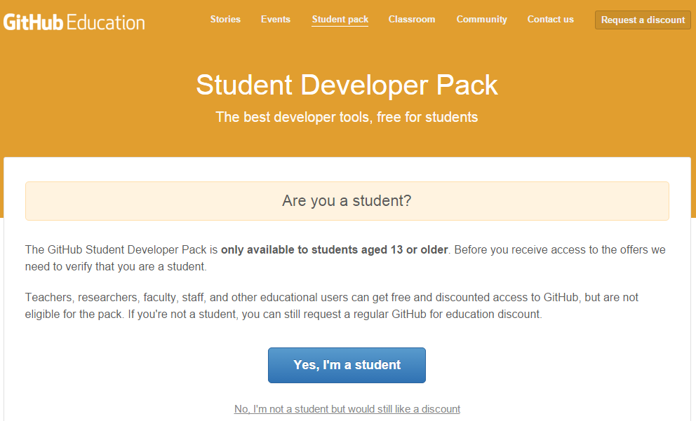
GitHub 학생용: free private repository

Slide 44
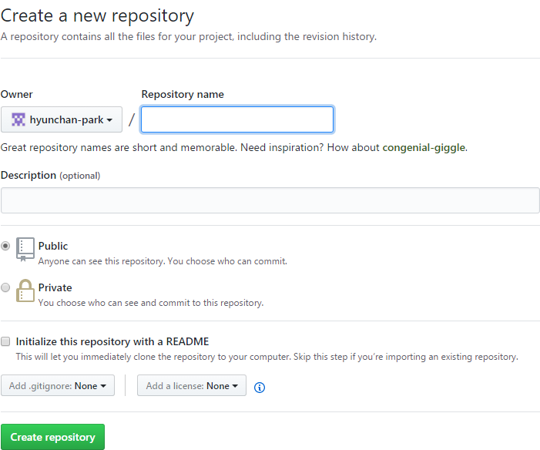
Repository 생성
* 둘 모두 None, README 만들지 말 것

Slide 45
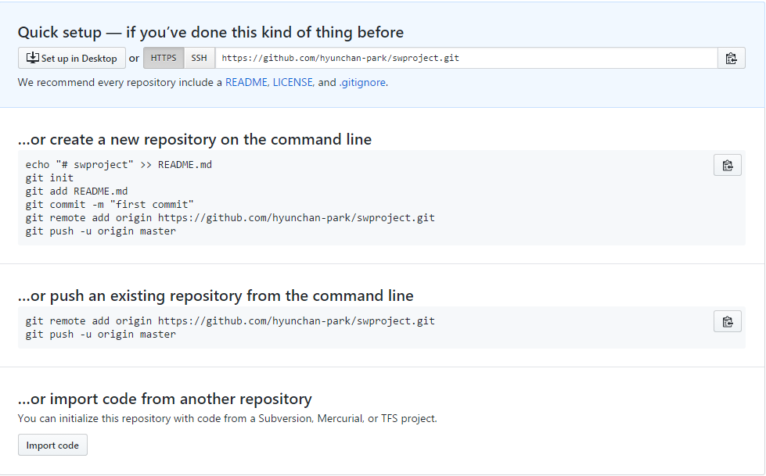
Repository 생성 후

Slide 46
로컬 – 원격 저장소 간의 이동

Slide 47
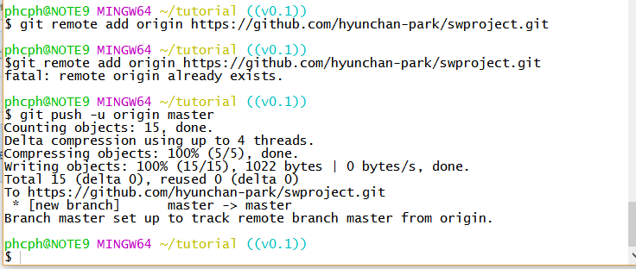
Local repository 를 GitHub remote로 push
* GitHub 로그인 창이 뜰 수 있음

Slide 48
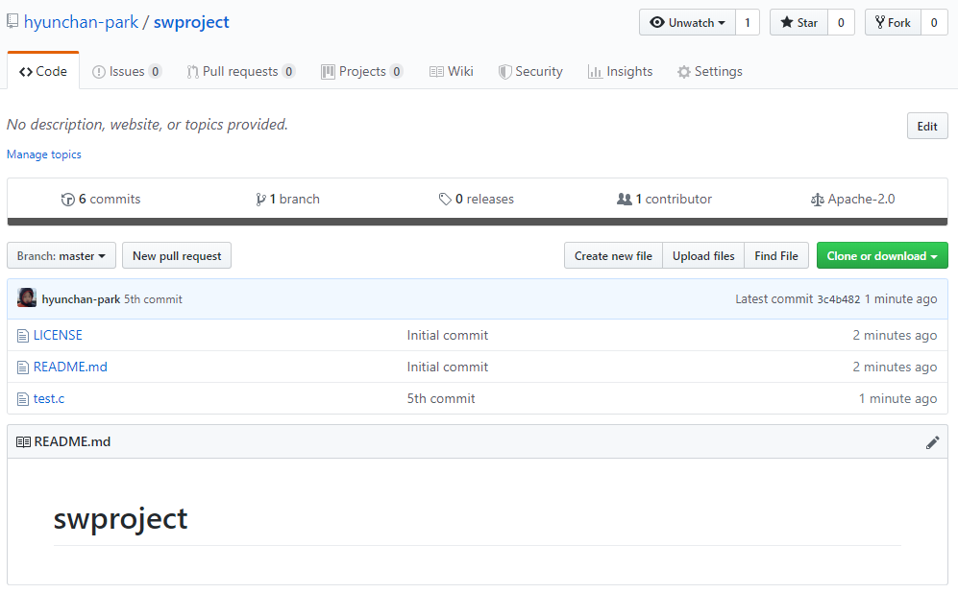
Push 완료 후 GitHub 확인

Slide 49
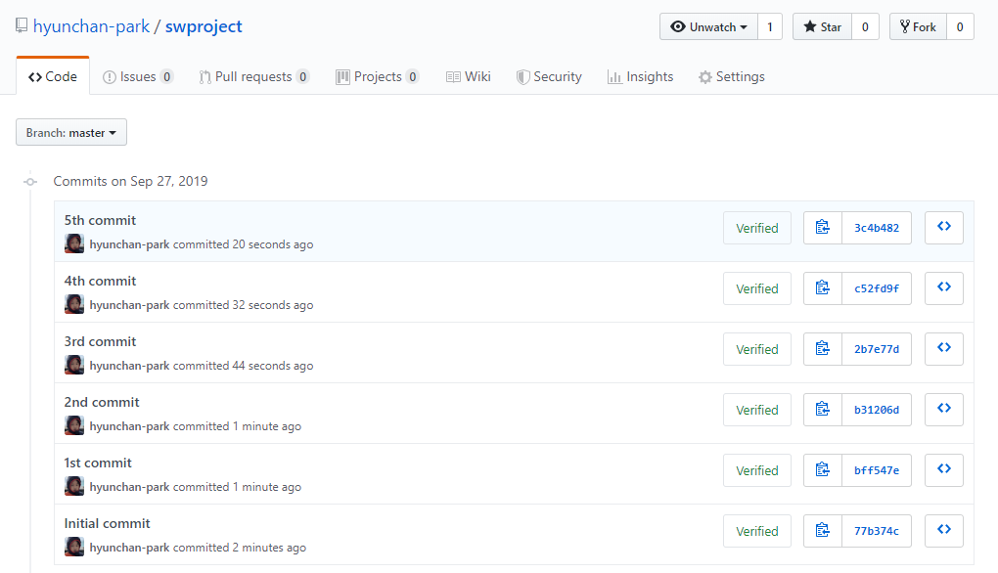
GitHub commit history 확인

Slide 50
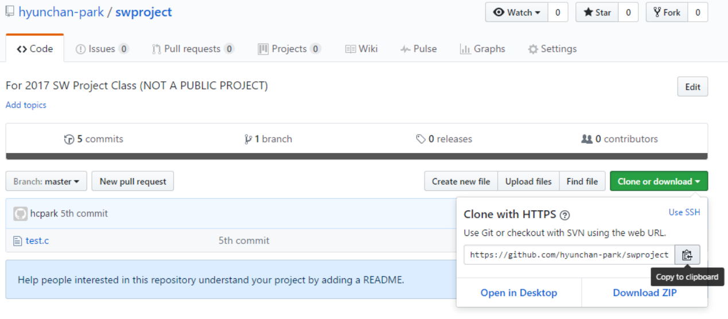
다른 Local repository 생성 및 GitHub clone

Slide 51
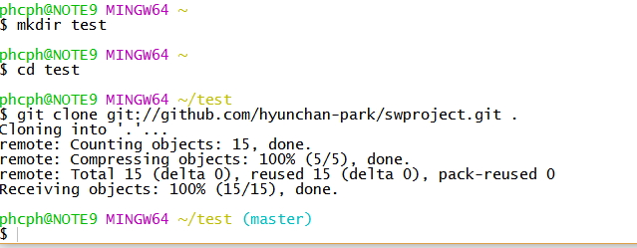
다른 Local repository 생성 및 GitHub clone
git clone https://github.com/hyunchan-park/swproject.git <folder>
git config --global http.sslVerify false
git remote set-url origin https://github.com/hyunchan-park/swproject.git
* GitHub 로그인 창이 뜰 수 있음

Slide 52
GitHub 충돌 관리
새로운 local repo TEST 에서 파일 수정 후 commit, push 수행
$ git push origin master
Local repository의 commit 내역을 remote로 전송
기존 local repo Tutorial 에서 파일 수정 후 commit, push 수행
결과는?

Slide 53
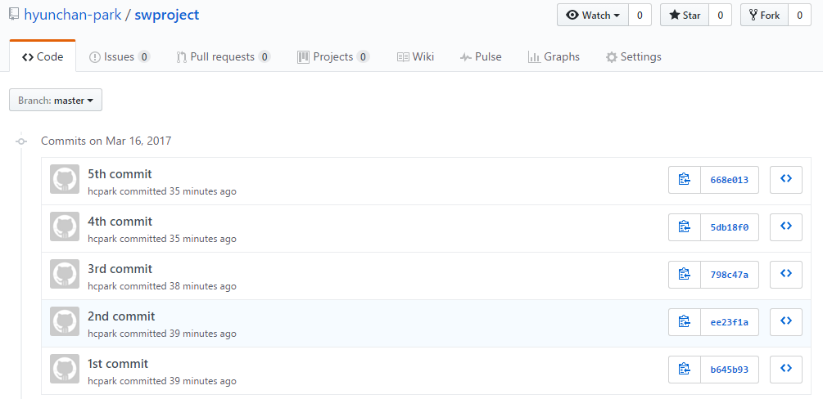
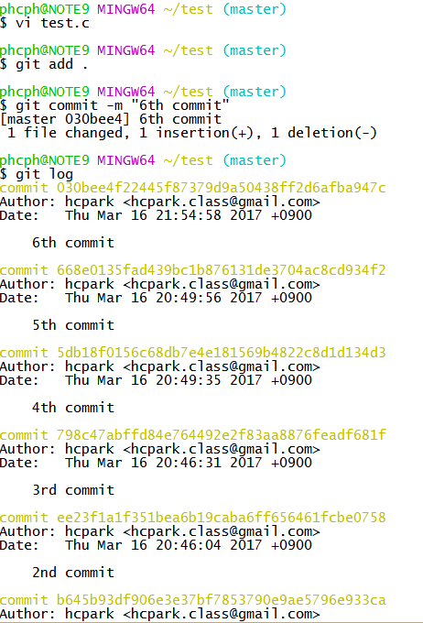
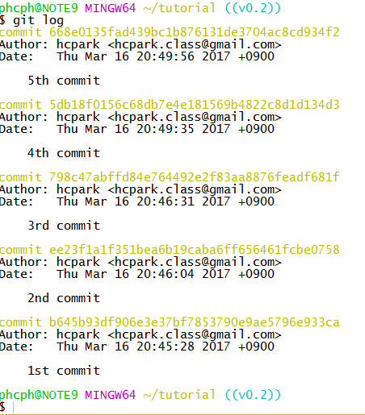
GitHub 충돌 관리
과제 캡처: page #5
local repo TEST
local repo TUTORIAL

Slide 54
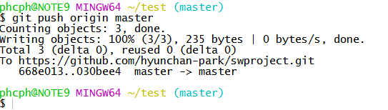
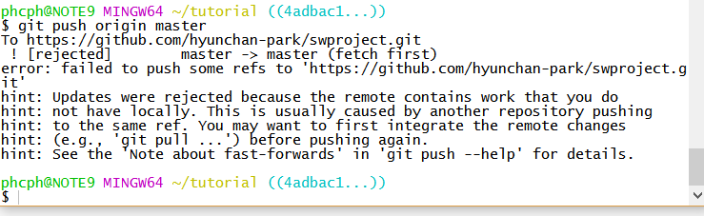
GitHub 충돌 관리
과제 캡처: page #6

Slide 55
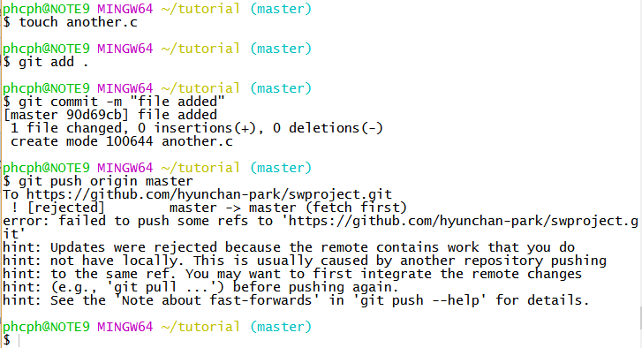
GitHub 충돌 관리: 새로운 파일이 추가되면?

Slide 56
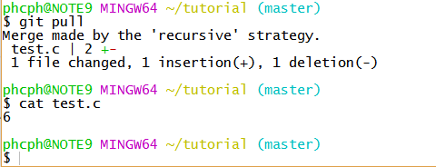
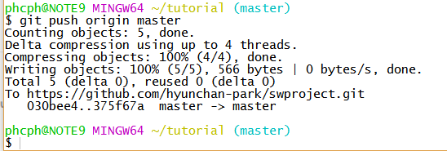
Git 충돌 관리: pull before push
과제 캡처: page #7
Remote repository를 중앙 서버처럼 이용하고 있으므로
git pull : 타 사용자의 작업 내용을 local 에 반영하여,
최종 상태로 업데이트 후에 내 변경 내용을 push

Slide 57
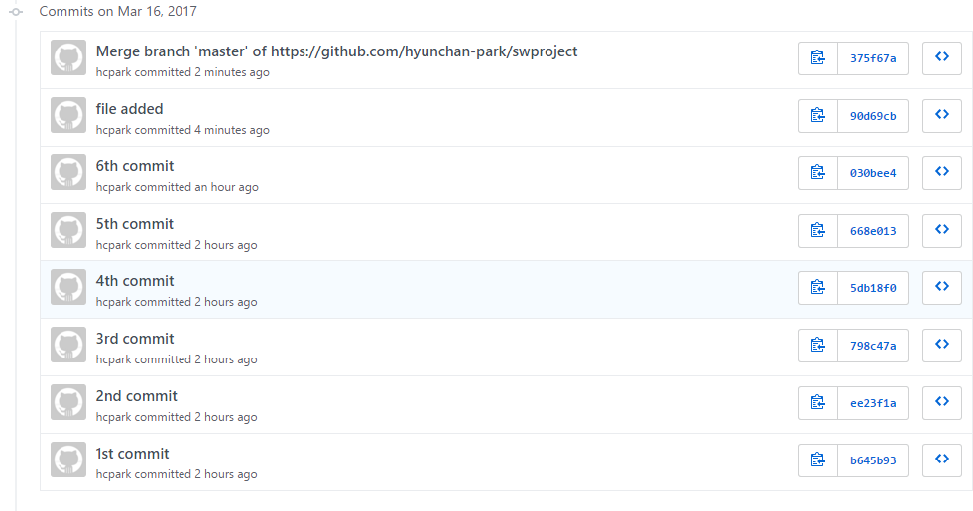
Git 충돌 관리: 최종 결과 GitHub에서 확인

